Slide 1
Partidas modelo del ajedrez moderno · Bloque 5: Temas del final
Lección 29
El poder de los peones pasados
V. Krámnik – P. Svídler, Dortmund 1998 · Defensa Grünfeld, Variante del Cambio
Ajedrez Integral · Oscar Angulo Cubero

Slide 2
El tema: El poder de los peones pasados
Un peón pasado es aquel que no tiene ningún peón rival por delante, ni en su propia columna ni en las columnas vecinas, de modo que nada le impide avanzar salvo la vigilancia directa de piezas enemigas. Su ventaja es evidente: si corona, normalmente el rival deberá entregar una pieza para detenerlo. Pero incluso sin llegar a coronar, un peón pasado suele proporcionar ventaja, porque obliga al rival a mantener un ojo sobre él y, con frecuencia, a asignarle una pieza específica de vigilancia, lo que reduce su actividad general en el resto del tablero. Conviene matizar esta idea con varios factores. Primero, el peón pasado debe poder ser apoyado; uno que avanza sin respaldo corre el riesgo de quedar aislado y ser capturado. Segundo, su peligro depende de lo avanzado que esté: uno en la segunda fila apenas inquieta, mientras que uno en la sexta suele ser aterrador. Tercero, los peones pasados se vuelven más peligrosos a medida que disminuyen las piezas sobre el tablero, porque cada pieza dedicada a contenerlos pesa proporcionalmente más. Y cuando aparecen dos peones pasados en columnas adyacentes, ligados entre sí, su fuerza combinada suele superar ampliamente la de cada uno por separado, porque resulta muy difícil bloquearlos a la vez.
Partidas modelo del ajedrez moderno · Lección 29 · Ajedrez Integral

Slide 3
V. Krámnik – P. Svídler (Dortmund 1998) 1-0
En esta Defensa Grünfeld, Variante del Cambio, Krámnik sostiene con precisión su centro de peones tras el error negro 15...Cg4?!, forzando el cambio de damas en una posición claramente favorable. Un desliz decisivo de Svídler, 18...e5?, permite a las blancas asegurar un peón pasado en d4 con el golpe 19.h3!, sacrificando material temporalmente a cambio de una cadena de peones inquebrantable. Poco después, 22.e5 crea un segundo peón pasado junto al primero, y la pareja de peones ligados y avanzados resulta ya imposible de contener: Krámnik corona la partida con un vistoso sacrificio de pieza, 30.Axf7+!, que deja a los dos peones coronando sin remedio.
La apertura: Se trata de la Defensa Grünfeld, Variante del Cambio (1.d4 Cf6 2.c4 g6 3.Cc3 d5 4.cxd5 Cxd5 5.e4 Cxc3 6.bxc3), en la que las negras ceden a las blancas un imponente centro de peones a cambio de presionarlo con piezas desde la diagonal larga y la columna d, en vez de disputarlo con peones propios desde el principio.
• Un peón pasado, aunque no llegue a coronar de forma forzada, suele otorgar ventaja de todos modos: el rival debe vigilarlo constantemente y a menudo asignarle una pieza para contenerlo, lo que le resta fuerza combativa al resto de su ejército.
• El apoyo del peón pasado es tan importante como su mera existencia; lo ideal es que lo respalde otro peón, como ocurre aquí con la cadena de peones blanca que sostiene al peón pasado en d6, porque así no hace falta distraer ninguna pieza en su defensa.
• Dos peones pasados valen mucho más que la suma de sus partes cuando están ligados, en columnas adyacentes: si avanzan juntos, una pieza que bloquee a uno puede ser desalojada por el otro, lo que hace casi imposible detenerlos a ambos.
• Un peón pasado se vuelve más peligroso cuanto más avanzado está y cuantas menos piezas quedan sobre el tablero; por eso conviene buscar simplificaciones cuando se dispone de un peón pasado fuerte y bien apoyado.
Partidas modelo del ajedrez moderno · Lección 29 · Ajedrez Integral

Slide 4
Planilla: V. Krámnik – P. Svídler
1.d4 1…Cf6 2.c4 2…g6 3.Cc3 3…d5 4.cxd5 4…Cxd5 5.e4 5…Cxc3 6.bxc3 6…Ag7 7.Ac4 7…c5 8.Ce2 8…Cc6 9.Ae3 9…cxd4 10.cxd4 10…Da5+ 11.Ad2 11…Dd8 12.d5 12…Ce5 13.Ac3 13…O-O 14.Ab3 14…Db6 15.f4!? 15…Cg4?! 16.Ad4! 16…Da5+ 17.Dd2 17…Dxd2+ 18.Rxd2 18…e5? 19.h3! 19…exd4 20.hxg4 20…g5 21.g3 21…Axg4 22.e5 22…Axe2 23.Rxe2 23…Tfc8 24.Tad1! 24…Tc3 25.Td3 25…Tac8?! 26.d6 26…b5 27.Txc3 27…dxc3 28.e6! 28…Rf8 29.e7+ 29…Re8 30.Axf7+! 1-0
Partidas modelo del ajedrez moderno · Lección 29 · Ajedrez Integral

Slide 5
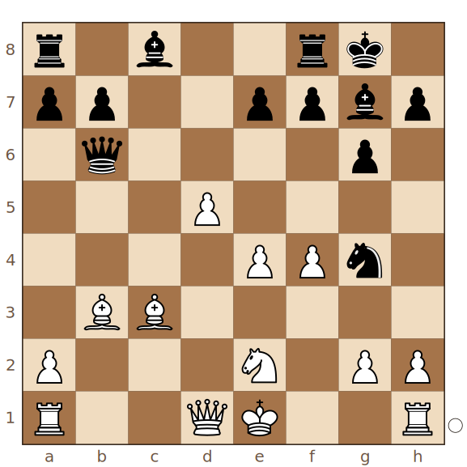
V. Krámnik – P. Svídler · momento clave 1/5
¿Con qué jugada de alfil fuerza Krámnik prácticamente el cambio de damas, entrando en un final con excelentes opciones de sostener su centro de peones?
Juegan blancas
Pista: El alfil blanco puede desplazarse a una casilla central desde donde ataca directamente a la dama negra.
Solución: 16.Ad4!
16.Ad4! fuerza el cambio de damas en condiciones favorables para las blancas, que quedan con excelentes perspectivas de sostener su centro de peones en el final.
Partidas modelo del ajedrez moderno · Lección 29 · Ajedrez Integral

Slide 6
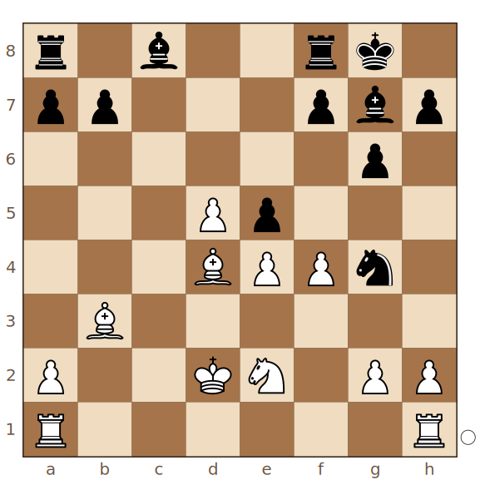
V. Krámnik – P. Svídler · momento clave 2/5
Tras el error negro 18...e5?, ¿con qué avance de peón sacrifican las blancas material temporalmente para establecer una cadena de peones inquebrantable?
Juegan blancas
Pista: Un peón blanco del flanco de rey puede avanzar una casilla, ofreciendo material a cambio de una futura cadena de peones.
Solución: 19.h3!
19.h3! sacrifica un peón temporalmente pero permite establecer una cadena de peones que apoyará un poderoso peón pasado en d6, decisivo para el resto de la partida.
Partidas modelo del ajedrez moderno · Lección 29 · Ajedrez Integral

Slide 7
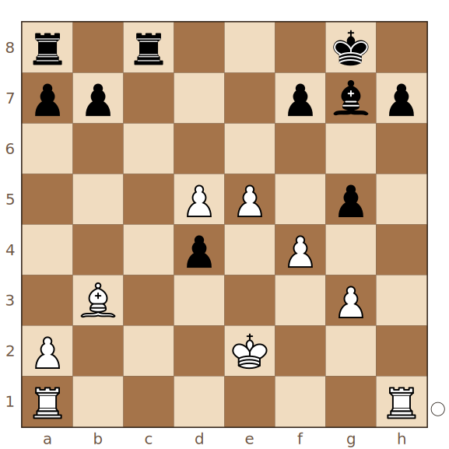
V. Krámnik – P. Svídler · momento clave 3/5
¿Con qué jugada de torre suman las blancas su segunda pieza pesada a la columna central, evitando colocarla antes de tiempo en una casilla vulnerable?
Juegan blancas
Pista: La otra torre blanca puede sumarse a la columna d, la misma que ya ocupa la primera torre.
Solución: 24.Tad1!
24.Tad1! añade la segunda torre a la columna d con precisión, evitando errores prematuros y preparando el avance decisivo de los peones centrales.
Partidas modelo del ajedrez moderno · Lección 29 · Ajedrez Integral

Slide 8
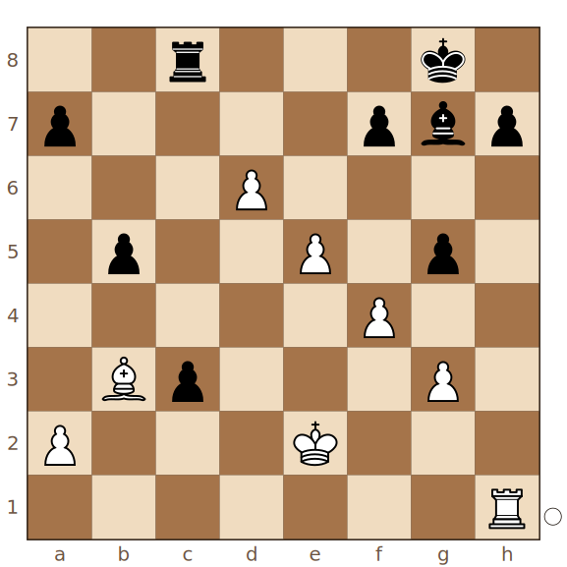
V. Krámnik – P. Svídler · momento clave 4/5
¿Con qué avance de peón consiguen las blancas un segundo peón pasado, ligado al primero, que decide prácticamente la partida?
Juegan blancas
Pista: Un peón blanco puede avanzar una casilla en el centro, creando una pareja de peones pasados unidos y muy avanzados.
Solución: 28.e6!
28.e6! crea un segundo peón pasado ligado al primero; la pareja de peones pasados y unidos suele valer al menos tanto como una pieza completa.
Partidas modelo del ajedrez moderno · Lección 29 · Ajedrez Integral

Slide 9
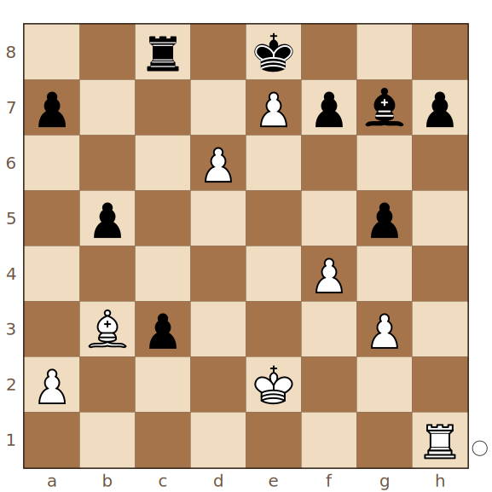
V. Krámnik – P. Svídler · momento clave 5/5
¿Con qué sacrificio de alfil despejan las blancas el camino definitivo para sus dos peones pasados y ligados?
Juegan blancas
Pista: El alfil blanco puede capturar un peón del rey rival dando jaque, abriendo así el camino a la coronación.
Solución: 30.Axf7+!
30.Axf7+! es el sacrificio final que despeja el camino a los dos peones pasados y ligados, que avanzan ya de forma imparable hacia la coronación.
Partidas modelo del ajedrez moderno · Lección 29 · Ajedrez Integral

Slide 10
Qué nos deja esta partida
• Un peón pasado bien apoyado, especialmente por otro peón, es una valiosa ventaja posicional que no siempre requiere el sacrificio de una pieza para vigilarlo.
• Los peones pasados se vuelven más valiosos a medida que se acerca el final de la partida y disminuye el número de piezas sobre el tablero.
• Dos peones pasados, unidos y avanzados, suelen valer al menos tanto como una pieza entera, y a veces bastan para decidir la partida por sí solos.
• En la Defensa Grünfeld, el reto de las negras es desmembrar el centro de peones blanco antes de que se consolide; si ese centro sobrevive intacto, las blancas suelen conseguir ventaja.
Partidas modelo del ajedrez moderno · Lección 29 · Ajedrez Integral

Slide 11
Para practicar
Recorre la partida con los comentarios, adivinas las jugadas clave y después juega la posición crítica contra el motor con el bando ganador.
En la página del curso puedes recorrer cada partida con los comentarios, adivinar las jugadas clave en el tablero y continuar cualquier posición contra el motor (Stockfish). La hoja de ejercicios en PDF reúne los momentos clave de esta lección para resolver sin tablero.
• Primero recorre la partida completa leyendo los comentarios.
• Después haz el modo "adivinar las jugadas clave" hasta acertar todas.
• Por último responde el cuestionario y anota con tus palabras las reglas de la lección.
Partidas modelo del ajedrez moderno · Lección 29 · Ajedrez Integral

